Slide 1
Алгоритмы поиска кратчайших путей из одной вершины
Лекция 20
Тема 13: Основные алгоритмы на графах

Slide 2
Задача
Задача коммивояжёра – отыскание самого выгодного маршрута, проходящего через все указанные города хотя бы по одному разу с последующим возвратом в исходный город.
Вариант решения:
Для всех вариантов маршрутов вычислить их длину и выбрать минимальный (неэффективно)
Представить города и дороги в виде графа и использовать алгоритмы поиска кратчайших путей в графе

Slide 3
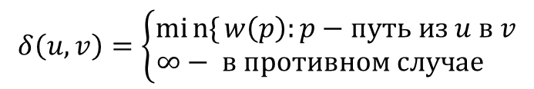

Задача
В задаче о кратчайшем пути задается взвешенный ориентированный граф G=(V,E) с весовой функцией w : E → ℝ, отображающей ребра на их веса (действительные числа)
Вес пути p=(v₀, v₁, ..., v_{k}) равен суммарному весу входящих в него ребер
Вес кратчайшего пути δ(u,v) из вершины u в вершину v
Кратчайший путь из вершины u в вершину v – это любой путь, вес которого удовлетворяет соотношению w(p)=δ(u,v)
$$w\left(p\right)=\sum_{i=1}^{k}{\left.w(v_{i−1},v_{i}\right)}$$
$$δ\left(u,v\right)=\left\{\begin{matrix}min{\{}w\left(p\right):p−путь из u в v \\ ∞− в противном случае \end{matrix}\right.$$

Slide 4
Задача
Вес ребер – это любая метрика:
Расстояние между точками (городами)
Временные интервалы
Стоимость
Ресурс
Любая величина, которая линейно накапливается и которую необходимо минимизировать
Алгоритм поиска в ширину – это алгоритм поиска кратчайшего пути в невзвешенном графе (ребра имеют единичный вес)

Slide 5
Варианты задач
Задача о кратчайших путях из одной вершины во все вершины графа
Для заданного графа G=(V,E) требуется найти кратчайшие пути, которые начинаются в определенной исходной вершине s ∈ V (исток) и заканчиваются в каждой из вершин v ∈ V
Задача о кратчайших путях в одну вершину
Требуется найти кратчайшие пути в заданную целевую вершину t (сток), которые начинаются в каждой из вершин v ∈ V
Поменяв направления каждого ребра графа эту задачу можно свести к задаче о единой исходной вершине

Slide 6
Варианты задач
Задача о кратчайшем пути между заданной парой вершин
Требуется найти кратчайший путь из заданной вершины u в заданную вершину v
Данная задача является частью задачи поиска кратчайших путей из заданной исходной вершины u во все вершины
Задача о кратчайшем пути между всеми вершинами
Требуется найти кратчайший путь из каждой вершины u в каждую вершину v
Это более общая задача, решаемая с помощью алгоритма поиска кратчайших путей из одной исходной вершины, однако данная задача решается быстрее

Slide 7
Свойство оптимальной структуры
Свойство оптимальной структуры – кратчайший путь между двумя вершинами содержит в себе другие кратчайшие пути
Лемма. Пусть p=(v₀, v₁, ..., v_{k}) – кратчайший путь из вершины v₀ в вершину v_{k} в заданном взвешенном ориентированном графе G=(V,E) с весовой функцией w : E → ℝ, тогда любой подпуть p_{ij}=(v_{i}, v_{i+1}, ..., v_{j}) для любых i, j : 0 ≤ i ≤ j ≤ k является кратчайшим путем из вершины i в вершину j

Slide 8
Ребра с отрицательным весом
Веса ребер могут быть отрицательными
Если граф G=(V,E) не содержит циклов с отрицательным весом, достижимых из истока s, то вес кратчайшего пути δ(s,v) остается вполне определенной величиной для каждой вершины v ∈ V, даже если он принимает отрицательное значение
Если такой цикл достижим из истока s, веса кратчайших путей перестают быть вполне определенными величинами, и ни один путь из истока s в любую из вершин цикла не может быть кратчайшим, потому что всегда можно найти более короткий путь
Если на некотором пути из истока s к вершине v встречается цикл с отрицательным весом мы определяем δ(s,v)= –∞

Slide 9
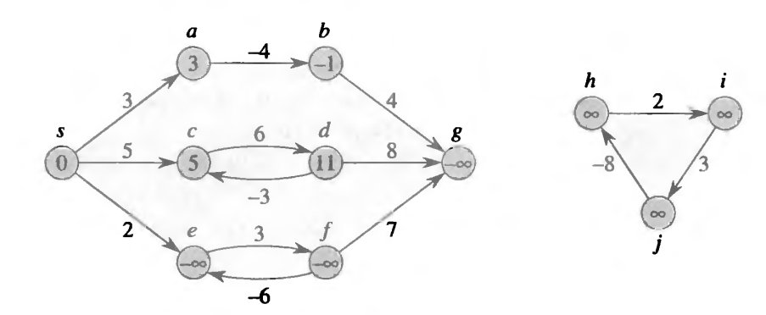
Ребра с отрицательным весом
Вершины и
пути к ним из s:
a: (s,a) – δ(s,a)=w(s,a)=3
b: (s,b) – δ(s,b)=w(s,a)+w(a,b)=-1
c: (s,c), (s,c,d,c), (s,c,d,c,d,c) и т.д. Поскольку, вес цикла (c,d,c) равен 6-3=3 > 0, то (s,c) – кратчайший путь, δ(s,c)=w(s,c)=5
d: аналогично c: δ(s,d)=w(s,c)+w(c,d)=11
e: (s,e), (s,e,f,e), (s,e,f,e,f,e) и т.д. Поскольку вес цикла (e,f,e) равен 3-6=-3 < 0, то кратчайшего пути не существует и δ(s,e)=-∞
f, g: аналогично e: δ(s,f)=δ(s,g)-∞
h, i, j: цикл с отрицательным весом, но вершины не достижимы из s, поэтому δ(s,h)= δ(s,i)= δ(s,j)=∞

Slide 10
Ребра с отрицательным весом
Алгоритм Дейкстры
Предполагается что веса ребер положительны
Алгоритм Беллмана-Форда
Ребра могут иметь отрицательный вес
Корректный ответ если, циклы с отрицательным весом недостижимы из истока
Если такой цикл с отрицательным весом существует, то алгоритм способен выявить его наличие и сообщить об этом

Slide 11
Циклы
Может ли кратчайший путь содержать цикл???
Циклы с отрицательным весом: Кратчайший путь не может содержать такие циклы (показано ранее в ребрах с отрицательным весом)
Циклы с положительным весом: Если исключить такой цикл из пути, то вес пути уменьшается на вес цикла, соответсвенно, путь без цикла является более коротким. Кратчайший путь не может содержать такие циклы
Циклы с нулевым весом: Если исключить такой цикл из пути, то вес пути не изменится, соответственно, если существует кратчайший путь с циклом, то существует кратчайший путь такойже длины без цикла. Для общности предположим, что кратчайший путь не содержит такие циклы

Slide 12
Циклы
Поскольку в любой ациклический путь в графе G=(V,E) входит не более |V| вершин, то в нем содержится не более |V|-1 ребер.
Таким образом можно ограничиться рассмотрением кратчайших путей, состоящих не более чем из |V|-1 ребер

Slide 13
Представление кратчайших путей
Необходимо найти не только вес, но и сам кратчайший путь
В графе G=(V,E) для каждой вершины v ∈ V поддерживается атрибут предшественник v.π
Указатель на вершину, предшествующую v в кратчайшем пути
NIL, если это исток или нет кратчайшего пути
Для любой вершины v : v.π≠NIL можно вывести кратчайший путь (s,v) с использованием процедуры Print-Path(G,s,v)
Пока алгоритм не закончил работу π не всегда указывают на кратчайший путь

Slide 14
Представление кратчайших путей
Подграф предшествования G_{π}=(V_{π}, E_{π}), порожденный значениями π
V_{π} = {v ∈ V: v.π ≠ NIL} ∪ {s}
E_{π} = {(v.π,v) : v ∈ V_{π} – {s}}
После завершения работы алгоритма G_{π} является «деревом кратчайших путей»
Похоже на дерево поиска в ширину
Дерево поиска в ширину содержит количество ребер в кратчайшем пути до каждой вершины
Дерево кратчайших путей содержит вес кратчайшего пути до каждой вершины

Slide 15
Дерево кратчайших путей
Пусть G=(V,E) – взвешенный ориентированный граф с весовой функцией w : E → ℝ. Предположим, что в нем не содержится циклов с отрицательным весом, достижимых из истока s ∈ V, так что кратчайшие пути вполне определены
Тогда дерево кратчайших путей с корнем в вершине s представляет собой ориентированный подграф G’=(V’,E’), в котором множества V’ ⊆ V и E’ ⊆ E определяются следующими условиями:
Множество V’ представляет собой множество вершин, достижимых из истока s графа G
Граф G’ образует корневое дерево с корнем s.
Для всех v ∈ V’ однозначно определяемый простой путь из вершины s в вершину v в графе G’ является кратчайшим путем из s в v в G

Slide 16
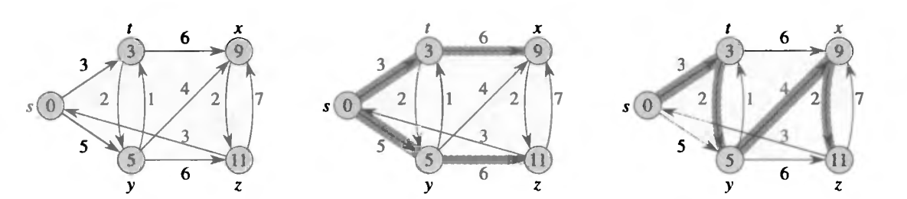
Дерево кратчайших путей
Кратчайшие пути – не единственны
Дерево кратчайших путей – не единственно

Slide 17
Ослабление
Для поиска кратчайших путей используется метод релаксации или ослабления
Атрибут вершины
v.d – оценка кратчайшего пути, представляющий собой верхнюю границу веса, которым обладает кратчайший путь из истока s в вершину v
Процедура инициализации оценок кратчайших путей
Initialize-Single-Source(G,s)
1 for каждой v∈G.V
2 v.d=∞
3 v.π=NIL
4 s.d=0
O(V)

Slide 18
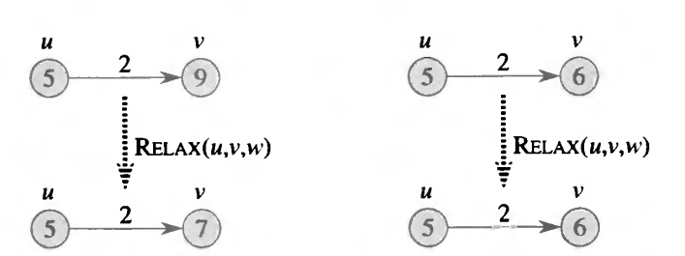
Ослабление
Процесс ослабления ребра (u,v) заключается в проверке, нельзя ли улучшить найденный к этому моменту кратчайший путь к вершине v, проведя его через вершину u, а также обновления атрибутов v.d и d.π при наличии такой возможности
Ослабление может уменьшить оценку кратчайшего пути v.d и обновить атрибут v.π вершины v
Relax(u,v,w)
1 if v.d>u.d+w(u,v)
2 v.d=u.d+w(u,v)
3 v.π=u
O(1)
ОСЛАБЛЕНО
НЕ ОСЛАБЛЕНО

Slide 19
Алгоритмы поиска кратчайших путей
Начинаются с процедуры инициализации оценок кратчайших путей
Производится ослабление ребер
Оcлабление – это единственная операция, изменяющая оценки кратчайших путей и предшественников
Отличие алгоритмов:
Количество ослаблений
Порядок ослабляемых ребер
Алгоритм Дейкстры и алгоритм поиска кратчайших путей в ориентированных ациклических графах– ослабляет каждое ребро по 1 разу
Алгоритм Беллмана-Форда – |V|-1 раз

Slide 20
Свойства кратчайших путей и ослабление
Неравенство треугольника. Для каждого ребра (u,v) ∈ E выполняется неравенство δ(s,v) ≤ δ(s,u)+w(u,v)
Свойство верхней границы. Для всех вершин v ∈ V всегда выполняется неравенство v.d ≥ δ(s,v), а после того как величина v.d достигнет значения δ(s,v), она больше не изменится
Свойство отсутствия пути. Если из вершины s в вершину v нет пути, то всегда выполняется соотношение v.d=δ(s,v)=∞
Свойство сходимости. Для некоторого ребра (u,v), если u.d=δ(s,u) в любой момент до ослабления ребра (u,v), то v.d=δ(v,d) в любой момент после этого
Свойство ослабления пути. Если p=(v₀, v₁, ..., v_{k}) является кратчайшим путем из s=v₀ в v_{k} и если мы ослабляем ребра в порядке (v₀,v₁), (v₁,v₂),... (v_{k-1},v_{k}), то v_{k}.d=δ(s,v_{k})
Свойство подграфа предшествования. Если для всех вершин v ∈ V выполняется v.d=δ(s,v), то подграф предшествования представляет собой дерево кратчайших путей с корнем в истоке s

Slide 21
Алгоритмы поиска кратчайших путей
Алгоритм Беллмана-Форда
Позволяет решать задачу поиска кратчайших путей из одной вершины при наличии ребер с отрицательным весом
Определяет наличие цикла с отрицательным весом, достижимого из истока
Алгоритм поиска кратчайших путей из одной вершины в ориентированном ациклическом графе
Линейное время выполнения
Алгоритм Дейкстры
Вес каждого ребра должен быть положительным
Меньшее время выполнения, чем алгоритм Беллмана-Форда
Предполагается:
Ориентированный граф хранится в виде списков смежности
С каждым ребром хранится его вес, так что при просмотре списка смежности вес ребра может быть определен за время O(1)

Slide 22
Алгоритм Беллмана-Форда
Решает задачу о кратчайшем пути из одной вершины в общем случае, когда вес каждого из ребер может быть отрицательным
Вход:
Взвешенный ориентированный граф G=(V,E)
Исток s
Весовая функция w : E → ℝ
Выход:
v.d – атрибут, указывающий оценку веса кратчайшего пути из истока в вершину, равный δ(s,v) после окончания работы алгоритма
v.π – атрибут, указывающий предшественника в кратчайшем пути
Возвращаемый результат
True – граф не содержит циклов с отрицательным весом, достижимых из истока
False – решения не существует

Slide 23
Bellman-Ford
Bellman-Ford(G,w,s)
1 Initialize-Single-Source(G,s)
2 for i=1 to |G.V|-1
3 for каждого (u,v) ∈ G.E
4 Relax(u,v,w)
5 for каждого (u,v) ∈ G.E
6 if v.d > u.d+w(u,v)
7 return False
8 return True
Алгоритм может быть модифицирован таким образом, что в нем для всех вершин v, для которых на одном из путей от истока s к v существует цикл с отрицательным весом, атрибуту v.d присваивалось значение -∞.
O(VE)

Slide 24
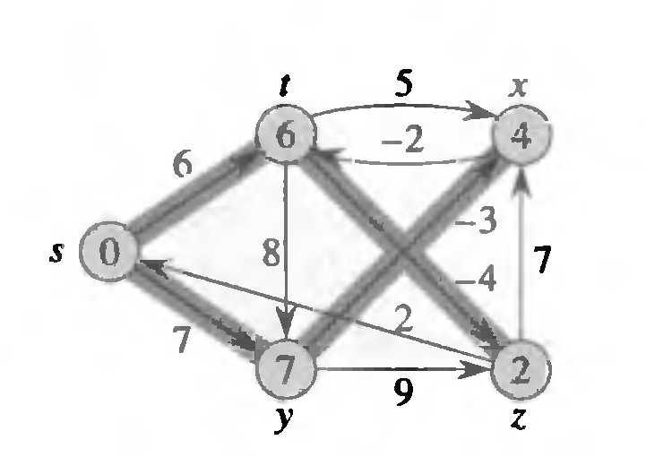
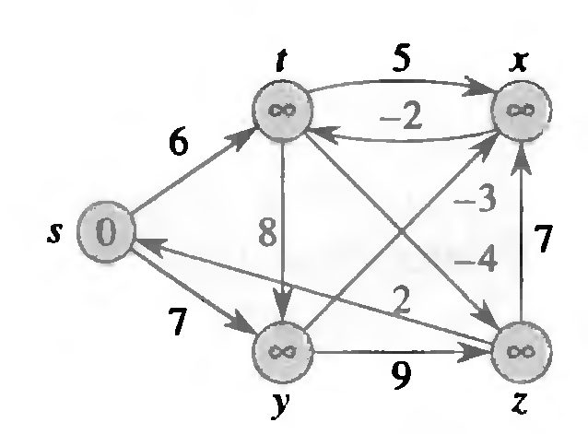
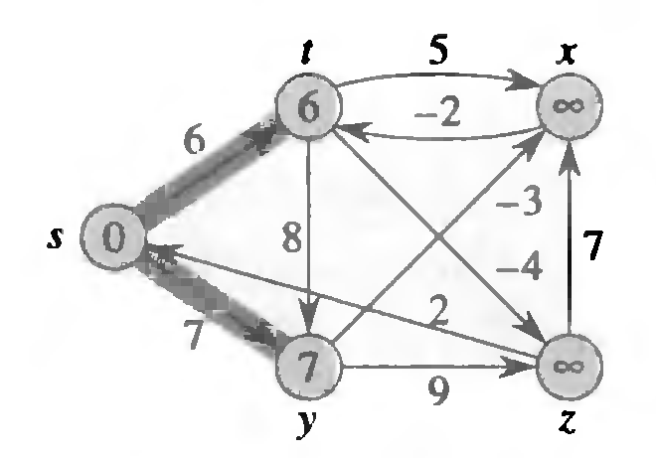
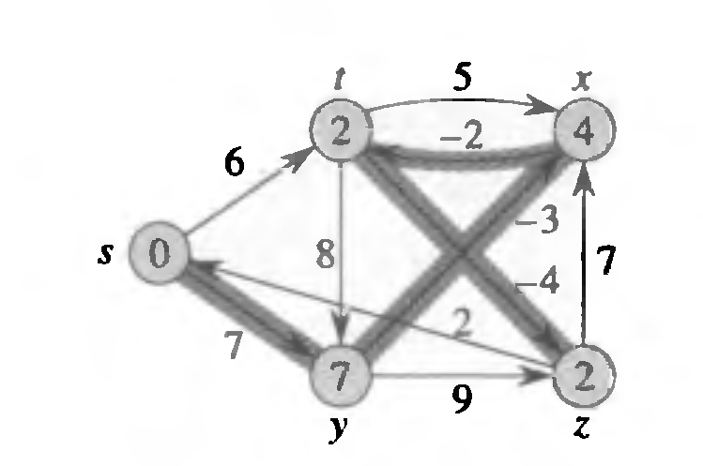
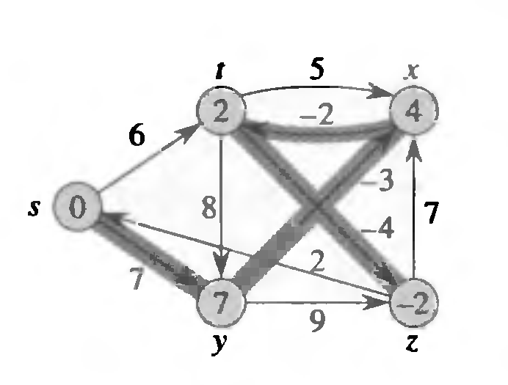
Алгоритм Беллмана-Форда

Slide 25
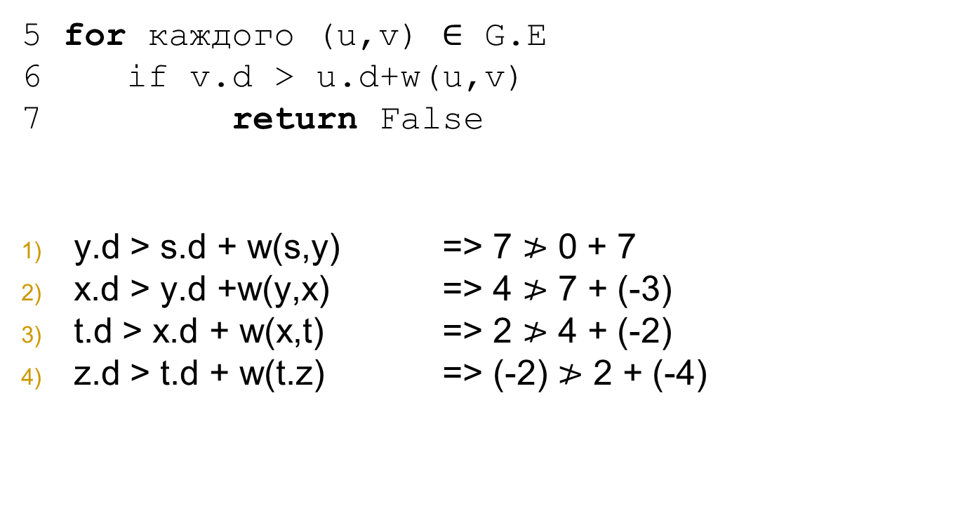
Алгоритм Беллмана-Форда (проверка наличия циклов с отрицательным весом)
5 for каждого (u,v) ∈ G.E
6 if v.d > u.d+w(u,v)
7 return False
y.d > s.d + w(s,y) => 7 $≯$ 0 + 7
x.d > y.d +w(y,x) => 4 ≯ 7 + (-3)
t.d > x.d + w(x,t) => 2 ≯ 4 + (-2)
z.d > t.d + w(t.z) => (-2) ≯ 2 + (-4)

Slide 26
Ориентированный ациклический граф
В ориентированном ациклическом графе кратчайшие пути всегда вполне определены, поскольку, даже если вес некоторых ребер отрицателен, циклов с отрицательными весами не существует
Начинается с топологической сортировки графа
Если путь из вершины u к вершине v существует, то в топологической сортировке вершина u предшествует вершине v
По отсортированным вершинам проход осуществляется один раз
При обработке каждой вершины производится ослабление всех ребер, исходящих из этой вершины

Slide 27
DAG-Shortest-Paths
O(V+E)
DAG-Shortest-Paths(G,w,s)
1 Topological-Sort(G)
2 Initialize-Single-Source(G,s)
3 for каждой u в порядке топологической сортировки
4 for каждой v ∈ G.Adj[u]
5 Relax(u,v,w)

Slide 28
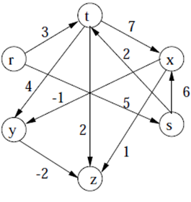
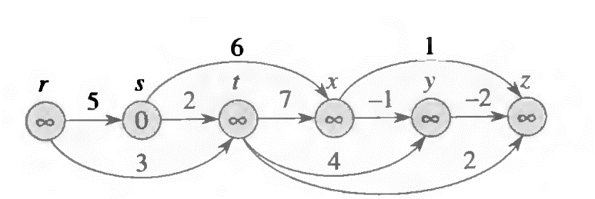
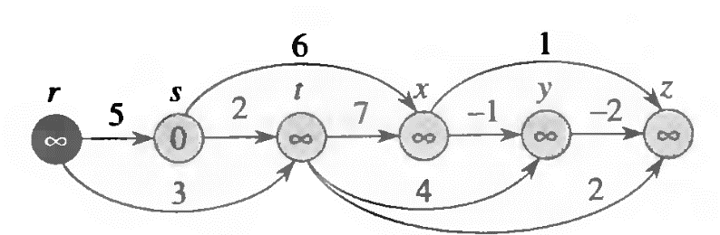
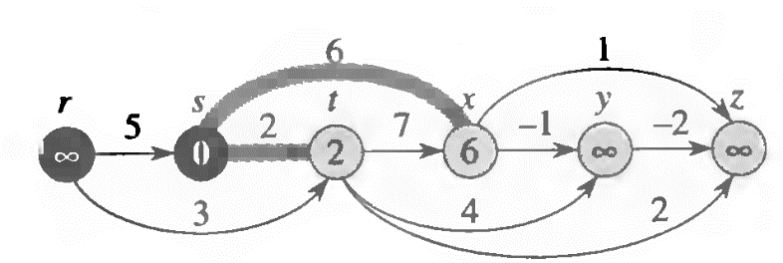
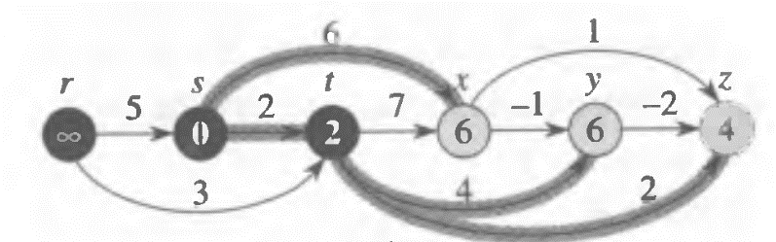
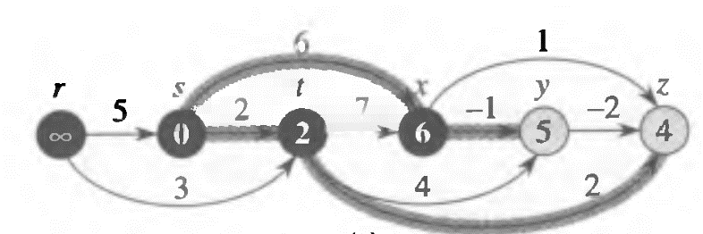
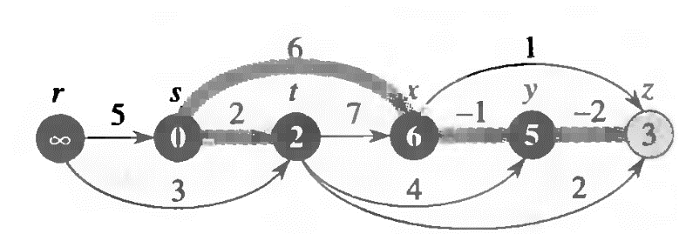
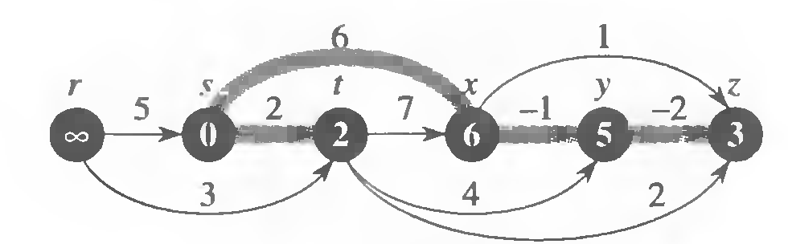
Ориентированный ациклический граф

Slide 29
PERT
диаграмма PERT – Program evaluation and review technique – система планирования и управления разработками
описывает последовательность и взаимосвязь работ, в котором вес ребер соответствует промежуткам времени, необходимым для выполнения того или иного задания
Процедура поиска кратчайших путей в ориентированном ациклическом графе может быть использована для поиска критического пути
заменив знаки всех ребер и выполнив алгоритм DAG-Shortest-Paths
воспользовавшись модифицированным алгоритмом, в котором в строке 2 процедуры Initialize-Single-Source значение ∞ заменено на -∞, а в процедуре Relax знак > заменен значком <.

Slide 30
Алгоритм Дейкстры
Поиск кратчайших путей из одной вершины во взвешенном ориентированном графе G=(V,E)
w(u,v) ≥ 0 для всех (u,v) ∈ E
Последовательная однократная обработка всех вершин графа в порядке возрастания оценки кратчайшего пути
Неубывающая очередь с приоритетами, ключ – оценка кратчайшего пути)
Жадная стратегия – выбор вершины с минимальной оценкой кратчайшего пути

Slide 31
Алгоритм Дейкстры
Поддерживается множество вершин S, для которых уже вычислены окончательные веса кратчайших путей к ним из истока s
Поочередно из очереди Q выбирается вершина u ∈ V-S, которой на данном этапе соответствует минимальная оценка кратчайшего пути
Вершина u добавляется во множество S
Ослабляются все исходящие из u ребра

Slide 32
Dijkstra
Dijkstra(G,w,s)
1 Initialize-Single-Source(G,s)
2 S=∅
3 Q=G.V //вызов Insert
4 while Q ≠ ∅
5 u=Extract-Min(Q)
6 S=S ∪ u
7 for каждой v ∈ G.Adj[u]
8 Relax(u,v,w)
//С соответствующим вызовом Decrease-Key
Инвариант – в начале каждой итерации цикла while выполняется равенство Q=V-S

Slide 33
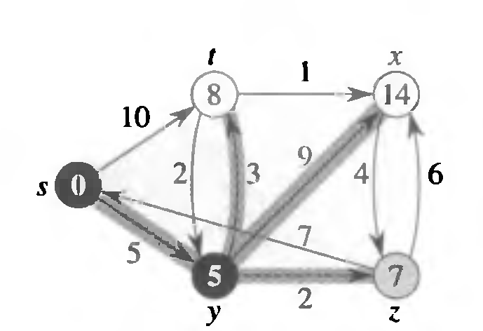
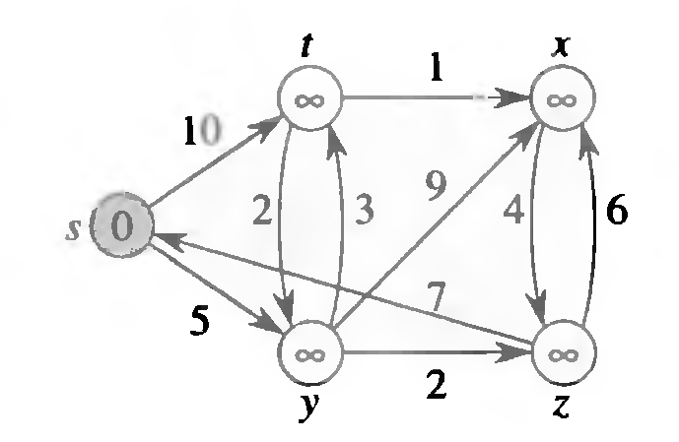
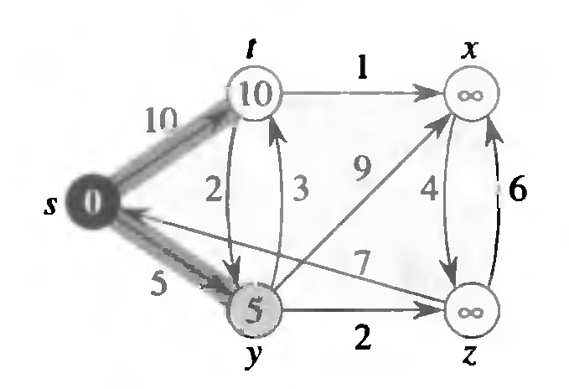
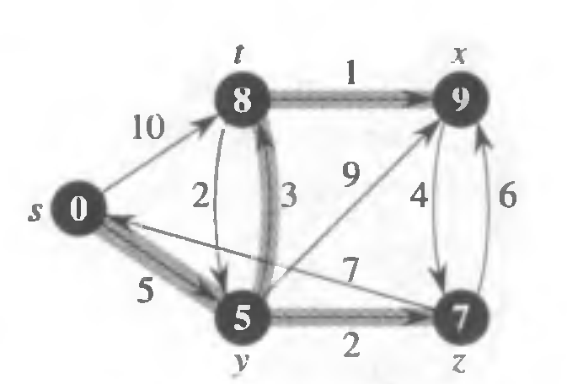
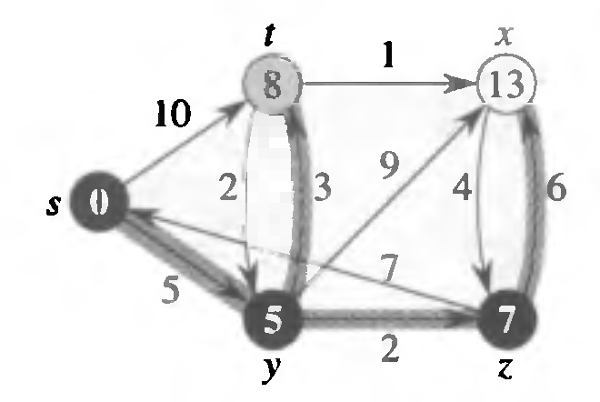
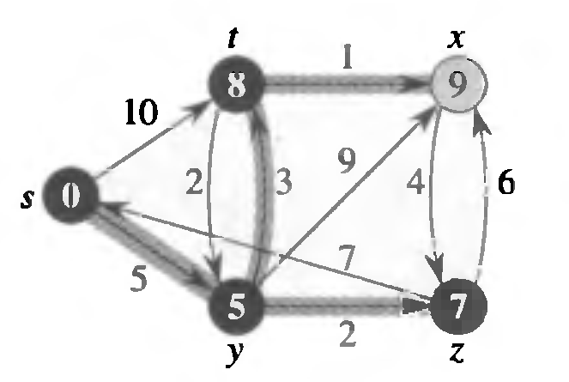
Алгоритм Дейкстры

Slide 34
Вычислительная сложность
Зависит от реализации очереди
Initialize-Single-Source – O(V)
Q – неубывающая очередь
Операция Insert (строка 3 – |V| раз)
Операция Extract-Min (строка 5 – |V| раз)
Операция Decrease-Key (строка 8 – |E| раз)
Dijkstra(G,w,s)
1 Initialize-Single-Source(G,s)
2 S=∅
3 Q=G.V
4 while Q ≠ ∅
5 u=Extract-Min(Q)
6 S=S ∪ u
7 for каждой v ∈ G.Adj[u]
8 Relax(u,v,w)

Slide 35
Реализация неубывающей очереди с приоритетами
Хранение v.d
Реализация | Вычислительная сложность
Массив или список | O(V²+E) = O(V²)
Бинарная пирамида (для разряженных графов) | O((V+E)log V) = O(Elog V)
Фибоначчиевая пирамида (для разряженных графов) | O(Vlog V + E)

Slide 36
Алгоритмы поиска кратчайших путей из одной вершины
Лекция 20
Тема 13: Основные алгоритмы на графах

Slide 37
Вопросы
1. Кратчайшие пути из одной вершины. Алгоритм Беллмана-Форда.
2. Кратчайшие пути из одной вершины. Алгоритм их нахождения в ориентированном ациклическом графе.
3. Кратчайшие пути из одной вершины. Алгоритм Дейкстры.

Slide 38
Примеры реализации на С

Slide 39
Выполнение алгоритма Беллмана-Форда (1)
t
5
x
t
5
x
∞
∞
6
∞
6
-2
6
-2
s
0
8
-3
s
0
8
-3
2
7
2
7
-4
-4
7
7
∞
∞
7
∞
9
9
y
z
y
z
for (int i = 1; i <= V-1; i++)
{
for (int j = 0; j < E; j++)
{
int u = graph->edge[j].src;
int v = graph->edge[j].dest;
int weight = graph->edge[j].weight;
if (dist[u] != INT_MAX && dist[u] + weight < dist[v])
dist[v] = dist[u] + weight;
}
}
Процедура ослабления
RELAX

Slide 40
Выполнение алгоритма Беллмана-Форда (2)
t
x
t
5
x
5
6
∞
6
4
6
6
-2
-2
0
-3
0
-3
s
8
s
2
8
2
7
7
-4
-4
7
7
7
∞
7
2
9
9
y
z
y
z
for (int i = 1; i <= V-1; i++)
{
for (int j = 0; j < E; j++)
{
int u = graph->edge[j].src;
int v = graph->edge[j].dest;
int weight = graph->edge[j].weight;
if (dist[u] != INT_MAX && dist[u] + weight < dist[v])
dist[v] = dist[u] + weight;
}
}
Процедура ослабления
RELAX

Slide 41
Выполнение алгоритма Беллмана-Форда (3)
t
5
x
t
5
x
6
4
2
4
6
-2
6
-2
0
-3
0
s
2
8
s
2
8
-3
7
7
-4
-4
7
7
7
2
7
2
9
9
y
z
y
z
for (int i = 1; i <= V-1; i++)
{
for (int j = 0; j < E; j++)
{
int u = graph->edge[j].src;
int v = graph->edge[j].dest;
int weight = graph->edge[j].weight;
if (dist[u] != INT_MAX && dist[u] + weight < dist[v])
dist[v] = dist[u] + weight;
}
}
Процедура ослабления
RELAX

Slide 42
Выполнение алгоритма Беллмана-Форда (4)
t
5
x
t
5
x
2
4
2
4
6
-2
6
-2
s
0
8
s
0
8
-3
2
-3
7
2
7
-4
-4
7
7
7
2
7
-2
9
9
y
z
y
z
for (int i = 1; i <= V-1; i++)
{
for (int j = 0; j < E; j++)
{
int u = graph->edge[j].src;
int v = graph->edge[j].dest;
int weight = graph->edge[j].weight;
if (dist[u] != INT_MAX && dist[u] + weight < dist[v])
dist[v] = dist[u] + weight;
}
}
Процедура ослабления
RELAX

Slide 43
Реализация алгоритма Беллмана-Форда
// A C / C++ program for Bellman-Ford's single source shortest path algorithm.
#include <stdio.h>
#include <stdlib.h>
#include <string.h>
#include <limits.h>
// a structure to represent a weighted edge in graph
struct Edge
{
int src, dest, weight;
};
// a structure to represent a connected, directed and weighted graph
struct Graph
{
// V-> Number of vertices, E-> Number of edges
int V, E;
// graph is represented as an array of edges.
struct Edge* edge;
};

Slide 44
Реализация алгоритма Беллмана-Форда
// Creates a graph with V vertices and E edges
struct Graph* createGraph(int V, int E)
{
struct Graph* graph = (struct Graph*) malloc( sizeof(struct Graph) );
graph->V = V;
graph->E = E;
graph->edge = (struct Edge*) malloc( graph->E * sizeof( struct Edge ) );
return graph;
}
// A utility function used to print the solution
void printArr(int dist[], int n)
{
printf("Vertex Distance from Source\n");
for (int i = 0; i < n; ++i)
printf("%d \t\t %d\n", i, dist[i]);
}

Slide 45
Реализация алгоритма Беллмана-Форда
// The main function that finds shortest distances from src to all other
// vertices using Bellman-Ford algorithm. The function also detects negative
// weight cycle
void BellmanFord(struct Graph* graph, int src)
{
int V = graph->V;
int E = graph->E;
int dist[V];
// Step 1: Initialize distances from src to all other vertices as INFINITE
for (int i = 0; i < V; i++)
dist[i] = INT_MAX;
dist[src] = 0;
// Step 2: Relax all edges |V| - 1 times. A simple shortest path from src
// to any other vertex can have at-most |V| - 1 edges
for (int i = 1; i <= V-1; i++)
{
for (int j = 0; j < E; j++)
{
int u = graph->edge[j].src;
int v = graph->edge[j].dest;
int weight = graph->edge[j].weight;
if (dist[u] != INT_MAX && dist[u] + weight < dist[v])
dist[v] = dist[u] + weight;
}
}

Slide 46
Реализация алгоритма Беллмана-Форда
// Step 3: check for negative-weight cycles. The above step guarantees
// shortest distances if graph doesn't contain negative weight cycle.
// If we get a shorter path, then there is a cycle.
for (int i = 0; i < E; i++)
{
int u = graph->edge[i].src;
int v = graph->edge[i].dest;
int weight = graph->edge[i].weight;
if (dist[u] != INT_MAX && dist[u] + weight < dist[v])
printf("Graph contains negative weight cycle");
}
printArr(dist, V);
return;
}
// Driver program to test above functions
int main()
{
/* Let us create the graph given in above example */
int V = 5; // Number of vertices in graph
int E = 8; // Number of edges in graph
struct Graph* graph = createGraph(V, E);

Slide 47
Реализация алгоритма Беллмана-Форда
// add edge 0-1 (or A-B in above figure)
graph->edge[0].src = 0;
graph->edge[0].dest = 1;
graph->edge[0].weight = -1;
// add edge 0-2 (or A-C in above figure)
graph->edge[1].src = 0;
graph->edge[1].dest = 2;
graph->edge[1].weight = 4;
// add edge 1-2 (or B-C in above figure)
graph->edge[2].src = 1;
graph->edge[2].dest = 2;
graph->edge[2].weight = 3;
// add edge 1-3 (or B-D in above figure)
graph->edge[3].src = 1;
graph->edge[3].dest = 3;
graph->edge[3].weight = 2;
// add edge 1-4 (or A-E in above figure)
graph->edge[4].src = 1;
graph->edge[4].dest = 4;
graph->edge[4].weight = 2;

Slide 48
Реализация алгоритма Беллмана-Форда
// add edge 3-2 (or D-C in above figure)
graph->edge[5].src = 3;
graph->edge[5].dest = 2;
graph->edge[5].weight = 5;
// add edge 3-1 (or D-B in above figure)
graph->edge[6].src = 3;
graph->edge[6].dest = 1;
graph->edge[6].weight = 1;
// add edge 4-3 (or E-D in above figure)
graph->edge[7].src = 4;
graph->edge[7].dest = 3;
graph->edge[7].weight = -3;
BellmanFord(graph, 0);
return 0;
}
Output:
Vertex Distance from Source
0 0
1 -1
2 2
3 -2
4 1

Slide 49
Реализация алгоритма DSP
// A C++ program to find single source shortest paths for Directed Acyclic Graphs
#include<iostream>
#include <list>
#include <stack>
#include <limits.h>
#define INF INT_MAX
using namespace std;
// Graph is represented using adjacency list. Every node of adjacency list
// contains vertex number of the vertex to which edge connects. It also
// contains weight of the edge
class AdjListNode
{
int v;
int weight;
public:
AdjListNode(int _v, int _w) { v = _v; weight = _w;}
int getV() { return v; }
int getWeight() { return weight; }
};

Slide 50
Реализация алгоритма DSP
// Class to represent a graph using adjacency list representation
class Graph
{
int V; // No. of vertices'
// Pointer to an array containing adjacency lists
list<AdjListNode> *adj;
// A function used by shortestPath
void topologicalSortUtil(int v, bool visited[], stack<int> &Stack);
public:
Graph(int V); // Constructor
// function to add an edge to graph
void addEdge(int u, int v, int weight);
// Finds shortest paths from given source vertex
void shortestPath(int s);
};
Graph::Graph(int V)
{
this->V = V;
adj = new list<AdjListNode>[V];
}

Slide 51
Реализация алгоритма DSP
void Graph::addEdge(int u, int v, int weight)
{
AdjListNode node(v, weight);
adj[u].push_back(node); // Add v to u's list
}
// A recursive function used by shortestPath. See below link for details
// http://www.geeksforgeeks.org/topological-sorting/
void Graph::topologicalSortUtil(int v, bool visited[], stack<int> &Stack)
{
// Mark the current node as visited
visited[v] = true;
// Recur for all the vertices adjacent to this vertex
list<AdjListNode>::iterator i;
for (i = adj[v].begin(); i != adj[v].end(); ++i)
{
AdjListNode node = *i;
if (!visited[node.getV()])
topologicalSortUtil(node.getV(), visited, Stack);
}
// Push current vertex to stack which stores topological sort
Stack.push(v);
}

Slide 52
Реализация алгоритма DSP
// The function to find shortest paths from given vertex. It uses recursive
// topologicalSortUtil() to get topological sorting of given graph.
void Graph::shortestPath(int s)
{
stack<int> Stack;
int dist[V];
// Mark all the vertices as not visited
bool *visited = new bool[V];
for (int i = 0; i < V; i++)
visited[i] = false;
// Call the recursive helper function to store Topological Sort
// starting from all vertices one by one
for (int i = 0; i < V; i++)
if (visited[i] == false)
topologicalSortUtil(i, visited, Stack);
// Initialize distances to all vertices as infinite and distance
// to source as 0
for (int i = 0; i < V; i++)
dist[i] = INF;
dist[s] = 0;

Slide 53
Реализация алгоритма DSP
// Process vertices in topological order
while (Stack.empty() == false)
{
// Get the next vertex from topological order
int u = Stack.top();
Stack.pop();
// Update distances of all adjacent vertices
list<AdjListNode>::iterator i;
if (dist[u] != INF)
{
for (i = adj[u].begin(); i != adj[u].end(); ++i)
if (dist[i->getV()] > dist[u] + i->getWeight())
dist[i->getV()] = dist[u] + i->getWeight();
}
}
// Print the calculated shortest distances
for (int i = 0; i < V; i++)
(dist[i] == INF)? cout << "INF ": cout << dist[i] << " ";
}

Slide 54
Реализация алгоритма DSP
// Driver program to test above functions
int main()
{
// Create a graph given in the above diagram. Here vertex numbers are
// 0, 1, 2, 3, 4, 5 with following mappings:
// 0=r, 1=s, 2=t, 3=x, 4=y, 5=z
Graph g(6);
g.addEdge(0, 1, 5);
g.addEdge(0, 2, 3);
g.addEdge(1, 3, 6);
g.addEdge(1, 2, 2);
g.addEdge(2, 4, 4);
g.addEdge(2, 5, 2);
g.addEdge(2, 3, 7);
g.addEdge(3, 4, -1);
g.addEdge(4, 5, -2);
int s = 1;
cout << "Following are shortest distances from source " << s <<" \n";
g.shortestPath(s);
return 0;
}

Slide 55
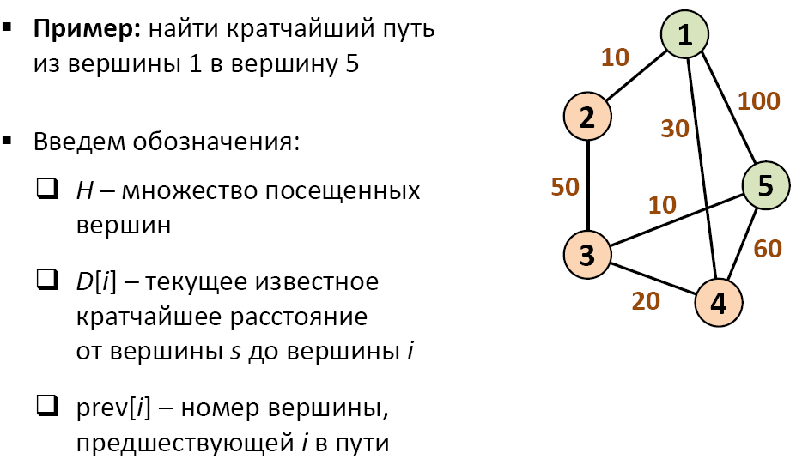
Алгоритм Дейкстры (Dijkstra)

Slide 56
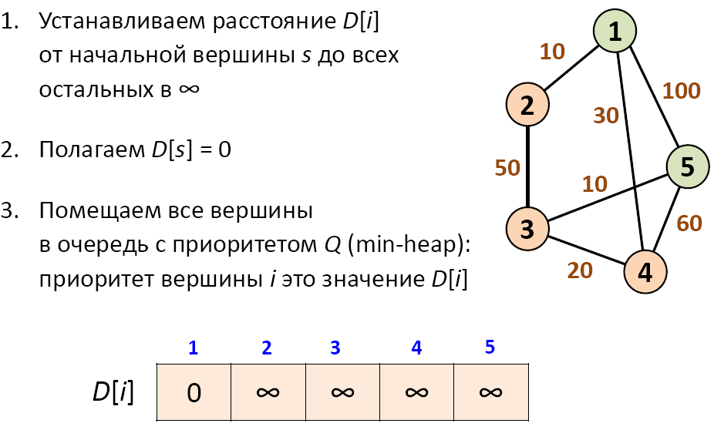
Алгоритм Дейкстры (Dijkstra)

Slide 57
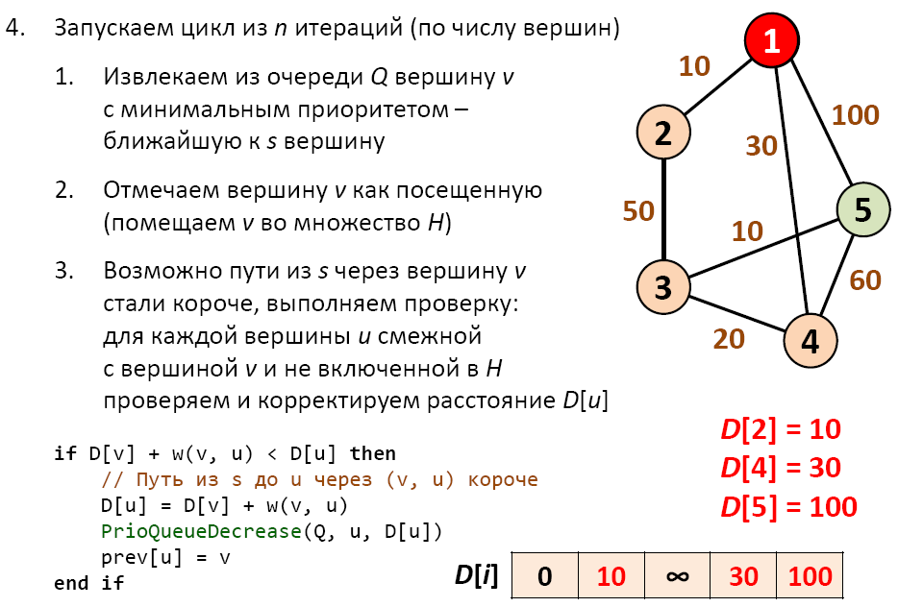
Алгоритм Дейкстры (Dijkstra)

Slide 58
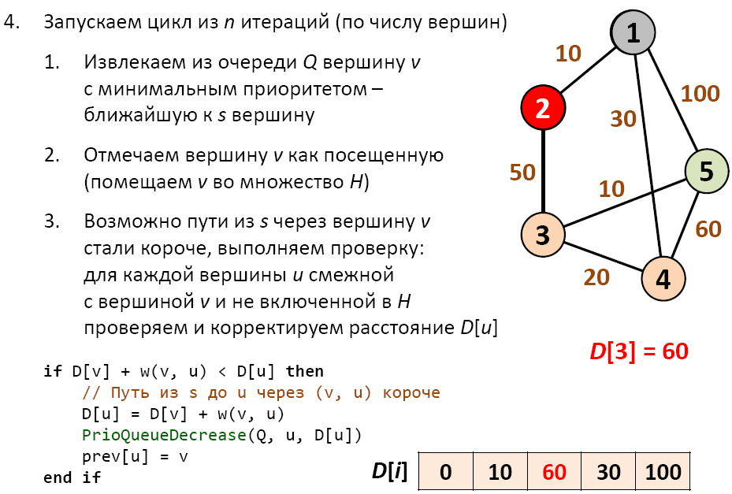
Алгоритм Дейкстры (Dijkstra)

Slide 59
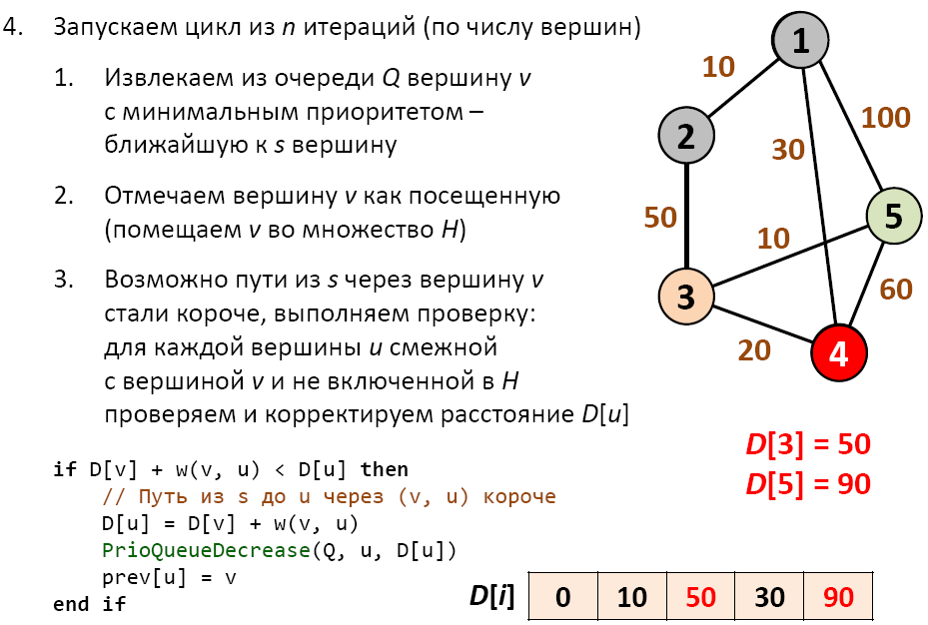
Алгоритм Дейкстры (Dijkstra)

Slide 60
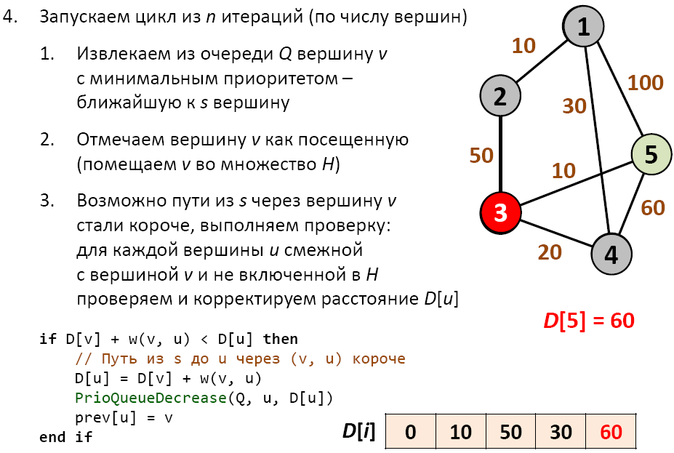
Алгоритм Дейкстры (Dijkstra)

Slide 61
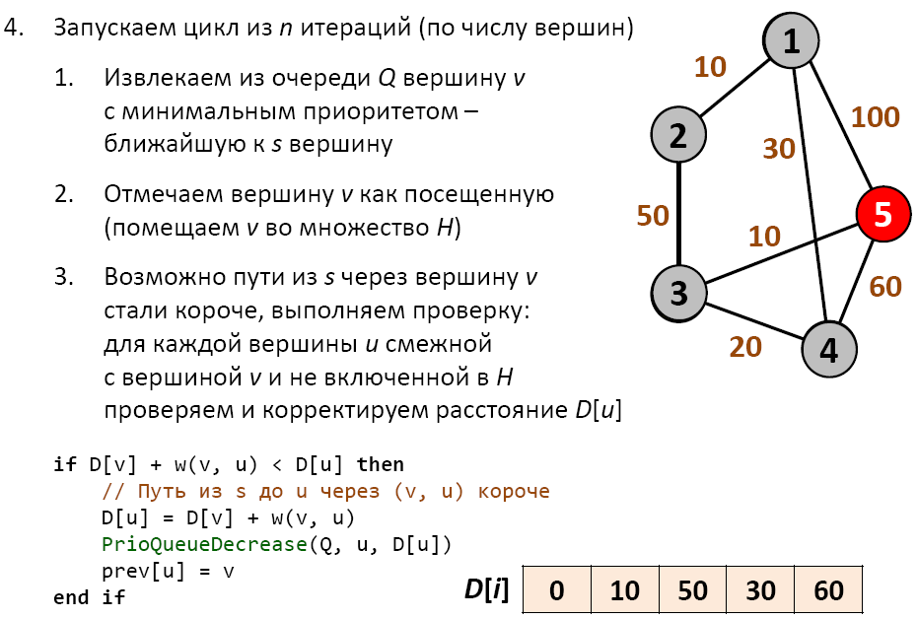
Алгоритм Дейкстры (Dijkstra)

Slide 62
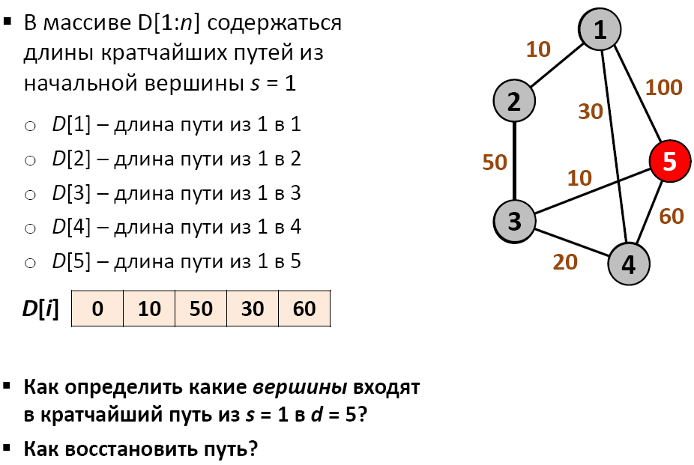
Алгоритм Дейкстры (Dijkstra)

Slide 63
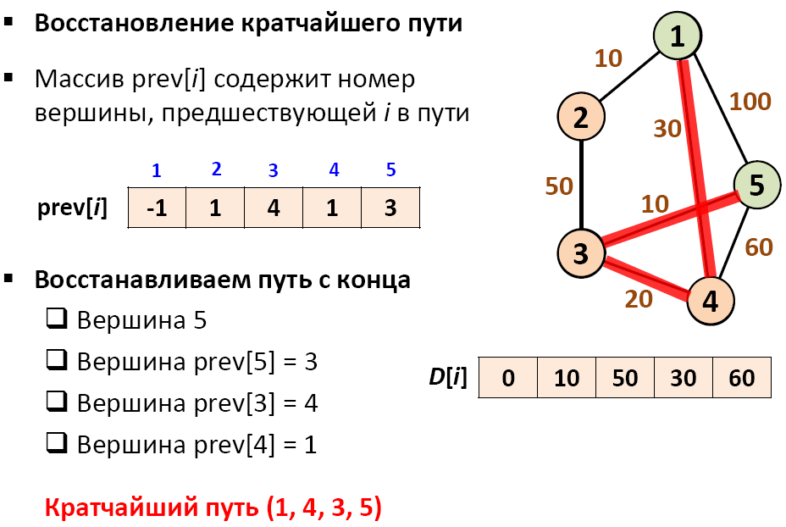
Алгоритм Дейкстры (Dijkstra)

Slide 64
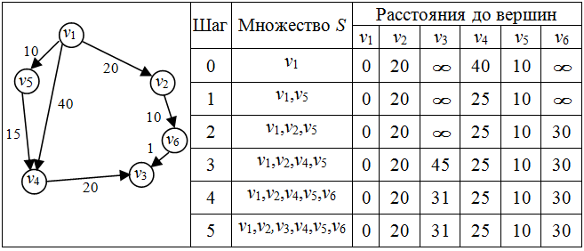
Пример графа и применение к нему алгоритма Дейкстры

Slide 65
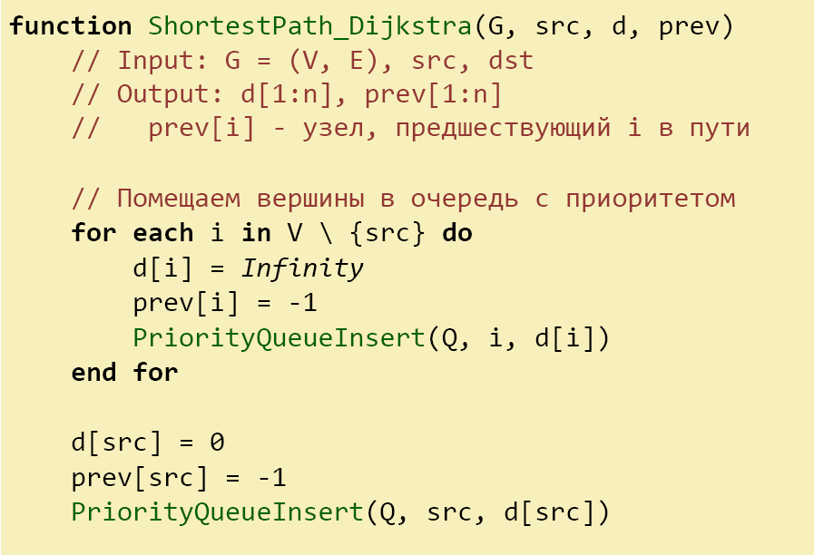
Алгоритм Дейкстры (Dijkstra)

Slide 66
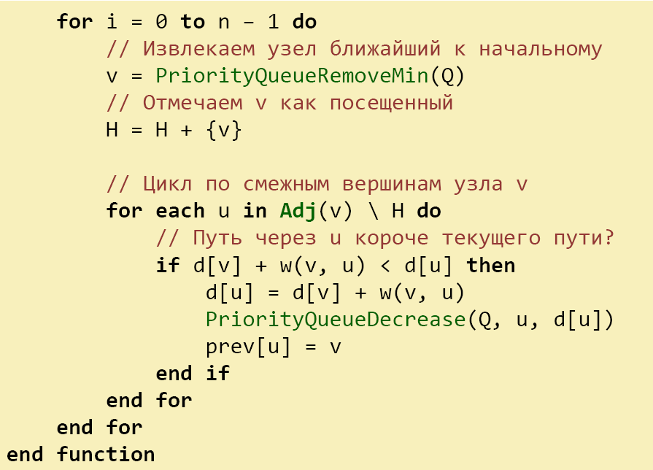
Алгоритм Дейкстры (Dijkstra)

Slide 67
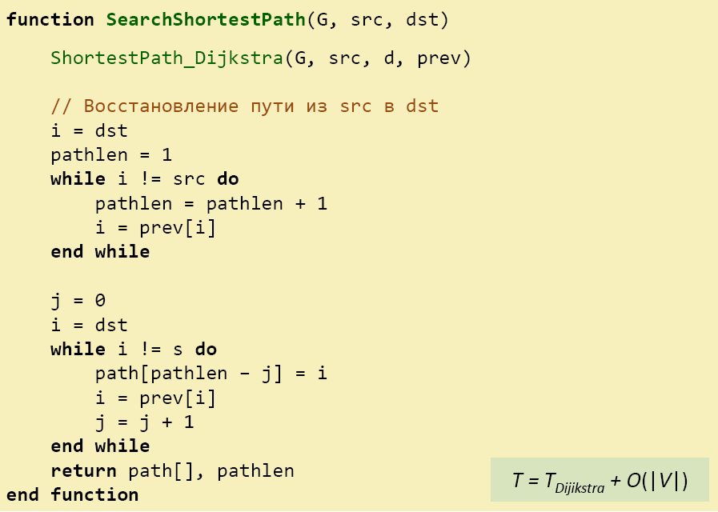
Восстановление кратчайшего пути

Slide 68
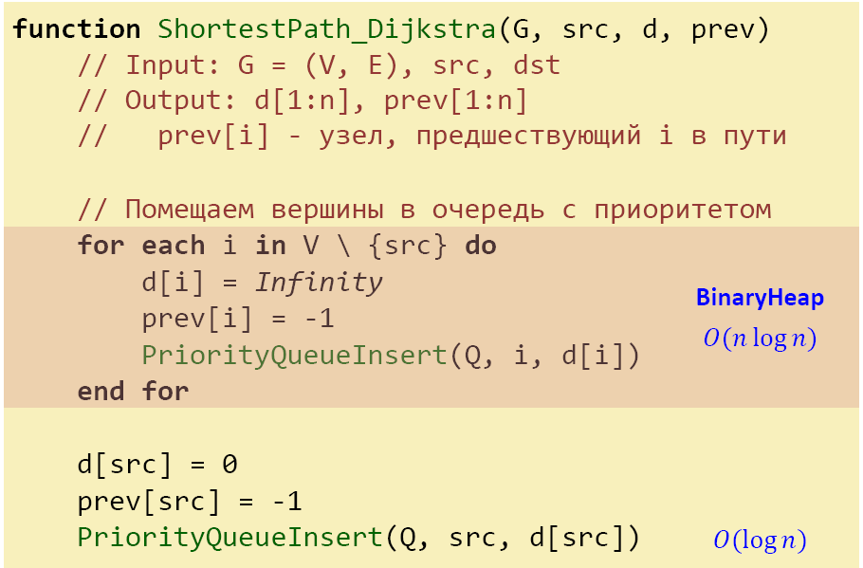
Алгоритм Дейкстры (Dijkstra)

Slide 69
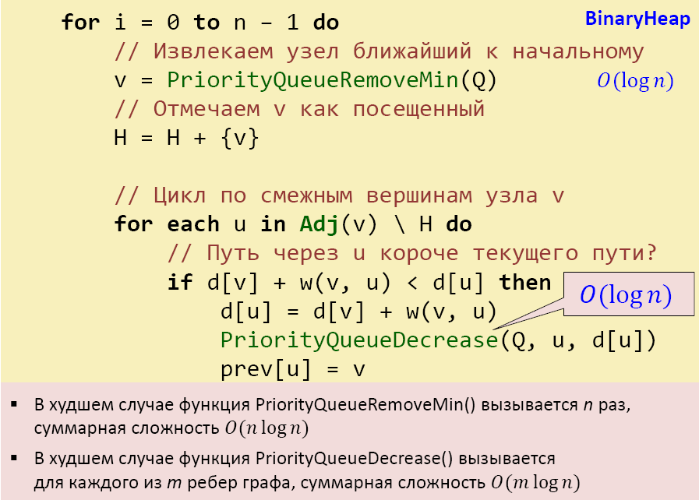
Алгоритм Дейкстры (Dijkstra)

Slide 70
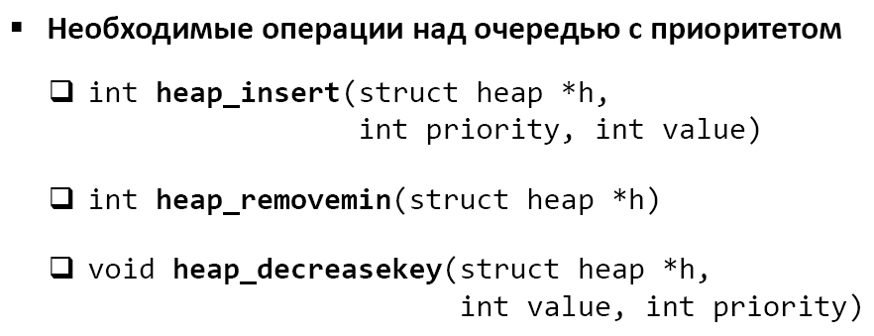
Алгоритм Дейкстры + бинарная куча

Slide 71
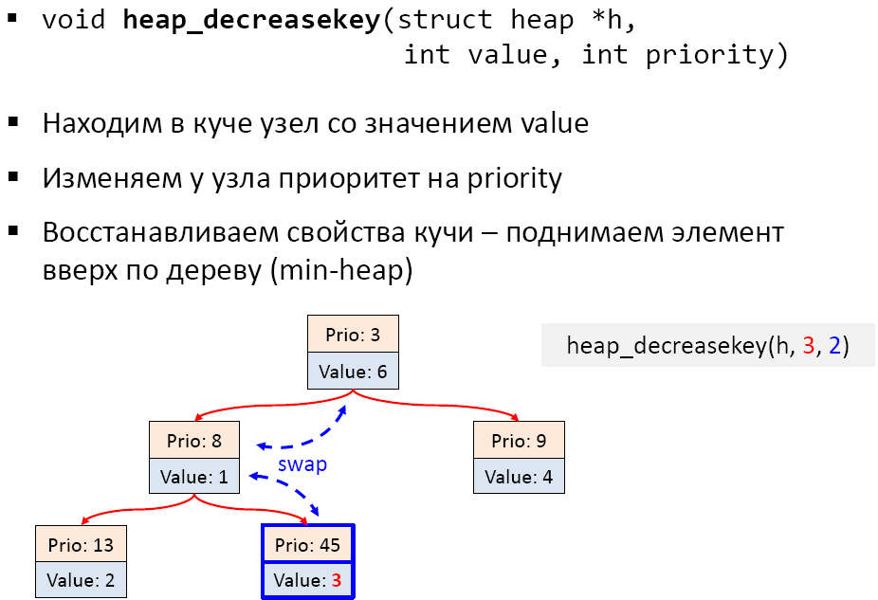
Алгоритм Дейкстры + бинарная куча

Slide 72
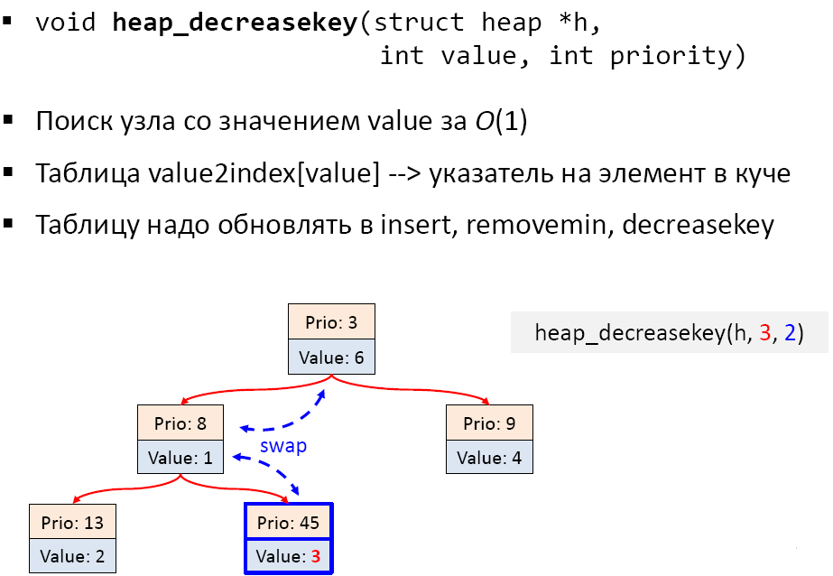
Алгоритм Дейкстры + бинарная куча

Slide 73
Реализация алгоритма Дейкстры на матрице
// A C / C++ program for Dijkstra's single source shortest path algorithm.
// The program is for adjacency matrix representation of the graph
#include <stdio.h>
#include <limits.h>
// Number of vertices in the graph
#define V 9
// A utility function to find the vertex with minimum distance value, from
// the set of vertices not yet included in shortest path tree
int minDistance(int dist[], bool sptSet[])
{
// Initialize min value
int min = INT_MAX, min_index;
for (int v = 0; v < V; v++)
if (sptSet[v] == false && dist[v] <= min)
min = dist[v], min_index = v;
return min_index;
}
// A utility function to print the constructed distance array
int printSolution(int dist[], int n)
{
printf("Vertex Distance from Source\n");
for (int i = 0; i < V; i++)
printf("%d \t\t %d\n", i, dist[i]);
}

Slide 74
Реализация алгоритма Дейкстры на матрице
// Funtion that implements Dijkstra's single source shortest path algorithm
// for a graph represented using adjacency matrix representation
void dijkstra(int graph[V][V], int src)
{
int dist[V]; // The output array. dist[i] will hold the shortest
// distance from src to i
bool sptSet[V]; // sptSet[i] will true if vertex i is included in shortest
// path tree or shortest distance from src to i is finalized
// Initialize all distances as INFINITE and sptSet[] as false
for (int i = 0; i < V; i++)
dist[i] = INT_MAX, sptSet[i] = false;
// Distance of source vertex from itself is always 0
dist[src] = 0;
// Find shortest path for all vertices
for (int count = 0; count < V-1; count++)
{
// Pick the minimum distance vertex from the set of vertices not
// yet processed. u is always equal to src in first iteration.
int u = minDistance(dist, sptSet);
// Mark the picked vertex as processed
sptSet[u] = true;

Slide 75
Реализация алгоритма Дейкстры на матрице
// Update dist value of the adjacent vertices of the picked vertex.
for (int v = 0; v < V; v++)
// Update dist[v] only if is not in sptSet, there is an edge from
// u to v, and total weight of path from src to v through u is
// smaller than current value of dist[v]
if (!sptSet[v] && graph[u][v] && dist[u] != INT_MAX
&& dist[u]+graph[u][v] < dist[v])
dist[v] = dist[u] + graph[u][v];
}
// print the constructed distance array
printSolution(dist, V);
}

Slide 76
Реализация алгоритма Дейкстры на матрице
// driver program to test above function
int main()
{
/* Let us create the example graph discussed above */
int graph[V][V] = {{0, 4, 0, 0, 0, 0, 0, 8, 0},
{4, 0, 8, 0, 0, 0, 0, 11, 0},
{0, 8, 0, 7, 0, 4, 0, 0, 2},
{0, 0, 7, 0, 9, 14, 0, 0, 0},
{0, 0, 0, 9, 0, 10, 0, 0, 0},
{0, 0, 4, 0, 10, 0, 2, 0, 0},
{0, 0, 0, 14, 0, 2, 0, 1, 6},
{8, 11, 0, 0, 0, 0, 1, 0, 7},
{0, 0, 2, 0, 0, 0, 6, 7, 0}
};
dijkstra(graph, 0);
return 0;
}

Slide 77
Реализация алгоритма Дейкстры на списках
// C / C++ program for Dijkstra's shortest path algorithm for adjacency
// list representation of graph
#include <stdio.h>
#include <stdlib.h>
#include <limits.h>
// A structure to represent a node in adjacency list
struct AdjListNode
{
int dest;
int weight;
struct AdjListNode* next;
};
// A structure to represent an adjacency liat
struct AdjList
{
struct AdjListNode *head; // pointer to head node of list
};
// A structure to represent a graph. A graph is an array of adjacency lists.
// Size of array will be V (number of vertices in graph)
struct Graph
{
int V;
struct AdjList* array;
};

Slide 78
Реализация алгоритма Дейкстры на списках
// A utility function to create a new adjacency list node
struct AdjListNode* newAdjListNode(int dest, int weight)
{
struct AdjListNode* newNode =
(struct AdjListNode*) malloc(sizeof(struct AdjListNode));
newNode->dest = dest;
newNode->weight = weight;
newNode->next = NULL;
return newNode;
}
// A utility function that creates a graph of V vertices
struct Graph* createGraph(int V)
{
struct Graph* graph = (struct Graph*) malloc(sizeof(struct Graph));
graph->V = V;
// Create an array of adjacency lists. Size of array will be V
graph->array = (struct AdjList*) malloc(V * sizeof(struct AdjList));
// Initialize each adjacency list as empty by making head as NULL
for (int i = 0; i < V; ++i)
graph->array[i].head = NULL;
return graph;
}

Slide 79
Реализация алгоритма Дейкстры на списках
// Adds an edge to an undirected graph
void addEdge(struct Graph* graph, int src, int dest, int weight)
{
// Add an edge from src to dest. A new node is added to the adjacency
// list of src. The node is added at the begining
struct AdjListNode* newNode = newAdjListNode(dest, weight);
newNode->next = graph->array[src].head;
graph->array[src].head = newNode;
// Since graph is undirected, add an edge from dest to src also
newNode = newAdjListNode(src, weight);
newNode->next = graph->array[dest].head;
graph->array[dest].head = newNode;
}
// Structure to represent a min heap node
struct MinHeapNode
{
int v;
int dist;
};
// Structure to represent a min heap
struct MinHeap
{
int size; // Number of heap nodes present currently
int capacity; // Capacity of min heap
int *pos; // This is needed for decreaseKey()
struct MinHeapNode **array;
};

Slide 80
Реализация алгоритма Дейкстры на списках
// A utility function to create a new Min Heap Node
struct MinHeapNode* newMinHeapNode(int v, int dist)
{
struct MinHeapNode* minHeapNode =
(struct MinHeapNode*) malloc(sizeof(struct MinHeapNode));
minHeapNode->v = v;
minHeapNode->dist = dist;
return minHeapNode;
}
// A utility function to create a Min Heap
struct MinHeap* createMinHeap(int capacity)
{
struct MinHeap* minHeap =
(struct MinHeap*) malloc(sizeof(struct MinHeap));
minHeap->pos = (int *)malloc(capacity * sizeof(int));
minHeap->size = 0;
minHeap->capacity = capacity;
minHeap->array =
(struct MinHeapNode**) malloc(capacity * sizeof(struct MinHeapNode*));
return minHeap;
}
// A utility function to swap two nodes of min heap. Needed for min heapify
void swapMinHeapNode(struct MinHeapNode** a, struct MinHeapNode** b)
{
struct MinHeapNode* t = *a;
*a = *b;
*b = t;
}

Slide 81
Реализация алгоритма Дейкстры на списках
void minHeapify(struct MinHeap* minHeap, int idx)
{
int smallest, left, right;
smallest = idx;
left = 2 * idx + 1;
right = 2 * idx + 2;
if (left < minHeap->size &&
minHeap->array[left]->dist < minHeap->array[smallest]->dist )
smallest = left;
if (right < minHeap->size &&
minHeap->array[right]->dist < minHeap->array[smallest]->dist )
smallest = right;
if (smallest != idx)
{
// The nodes to be swapped in min heap
MinHeapNode *smallestNode = minHeap->array[smallest];
MinHeapNode *idxNode = minHeap->array[idx];
// Swap positions
minHeap->pos[smallestNode->v] = idx;
minHeap->pos[idxNode->v] = smallest;
// Swap nodes
swapMinHeapNode(&minHeap->array[smallest], &minHeap->array[idx]);
minHeapify(minHeap, smallest);
}
}

Slide 82
Реализация алгоритма Дейкстры на списках
// A utility function to check if the given minHeap is ampty or not
int isEmpty(struct MinHeap* minHeap)
{
return minHeap->size == 0;
}
// Standard function to extract minimum node from heap
struct MinHeapNode* extractMin(struct MinHeap* minHeap)
{
if (isEmpty(minHeap))
return NULL;
// Store the root node
struct MinHeapNode* root = minHeap->array[0];
// Replace root node with last node
struct MinHeapNode* lastNode = minHeap->array[minHeap->size - 1];
minHeap->array[0] = lastNode;
// Update position of last node
minHeap->pos[root->v] = minHeap->size-1;
minHeap->pos[lastNode->v] = 0;
// Reduce heap size and heapify root
--minHeap->size;
minHeapify(minHeap, 0);
return root;
}

Slide 83
Реализация алгоритма Дейкстры на списках
void decreaseKey(struct MinHeap* minHeap, int v, int dist)
{
// Get the index of v in heap array
int i = minHeap->pos[v];
// Get the node and update its dist value
minHeap->array[i]->dist = dist;
// Travel up while the complete tree is not hepified.
// This is a O(Logn) loop
while (i && minHeap->array[i]->dist < minHeap->array[(i - 1) / 2]->dist)
{
// Swap this node with its parent
minHeap->pos[minHeap->array[i]->v] = (i-1)/2;
minHeap->pos[minHeap->array[(i-1)/2]->v] = i;
swapMinHeapNode(&minHeap->array[i], &minHeap->array[(i - 1) / 2]);
// move to parent index
i = (i - 1) / 2;
}
}
bool isInMinHeap(struct MinHeap *minHeap, int v)
{
if (minHeap->pos[v] < minHeap->size)
return true;
return false;
}

Slide 84
Реализация алгоритма Дейкстры на списках
// A utility function used to print the solution
void printArr(int dist[], int n)
{
printf("Vertex Distance from Source\n");
for (int i = 0; i < n; ++i)
printf("%d \t\t %d\n", i, dist[i]);
}
void dijkstra(struct Graph* graph, int src)
{
int V = graph->V;// Get the number of vertices in graph
int dist[V]; // dist values used to pick minimum weight edge in cut
// minHeap represents set E
struct MinHeap* minHeap = createMinHeap(V);
// Initialize min heap with all vertices. dist value of all vertices
for (int v = 0; v < V; ++v)
{
dist[v] = INT_MAX;
minHeap->array[v] = newMinHeapNode(v, dist[v]);
minHeap->pos[v] = v;
}
// Make dist value of src vertex as 0 so that it is extracted first
minHeap->array[src] = newMinHeapNode(src, dist[src]);
minHeap->pos[src] = src;
dist[src] = 0;
decreaseKey(minHeap, src, dist[src]);

Slide 85
Реализация алгоритма Дейкстры на списках
// Initially size of min heap is equal to V
minHeap->size = V;
// In the followin loop, min heap contains all nodes
// whose shortest distance is not yet finalized.
while (!isEmpty(minHeap))
{
// Extract the vertex with minimum distance value
struct MinHeapNode* minHeapNode = extractMin(minHeap);
int u = minHeapNode->v; // Store the extracted vertex number
// Traverse through all adjacent vertices of u (the extracted
// vertex) and update their distance values
struct AdjListNode* pCrawl = graph->array[u].head;
while (pCrawl != NULL)
{
int v = pCrawl->dest;
// If shortest distance to v is not finalized yet, and distance to v
// through u is less than its previously calculated distance
if (isInMinHeap(minHeap, v) && dist[u] != INT_MAX &&
pCrawl->weight + dist[u] < dist[v])
{
dist[v] = dist[u] + pCrawl->weight;
// update distance value in min heap also
decreaseKey(minHeap, v, dist[v]);
}
pCrawl = pCrawl->next;
}
}

Slide 86
Реализация алгоритма Дейкстры на списках
// print the calculated shortest distances
printArr(dist, V);
}
// Driver program to test above functions
int main()
{
// create the graph given in above fugure
int V = 9;
struct Graph* graph = createGraph(V);
addEdge(graph, 0, 1, 4);
addEdge(graph, 0, 7, 8);
addEdge(graph, 1, 2, 8);
addEdge(graph, 1, 7, 11);
addEdge(graph, 2, 3, 7);
addEdge(graph, 2, 8, 2);
addEdge(graph, 2, 5, 4);
addEdge(graph, 3, 4, 9);
addEdge(graph, 3, 5, 14);
addEdge(graph, 4, 5, 10);
addEdge(graph, 5, 6, 2);
addEdge(graph, 6, 7, 1);
addEdge(graph, 6, 8, 6);
addEdge(graph, 7, 8, 7);
dijkstra(graph, 0);
return 0;
}

